Slide 1
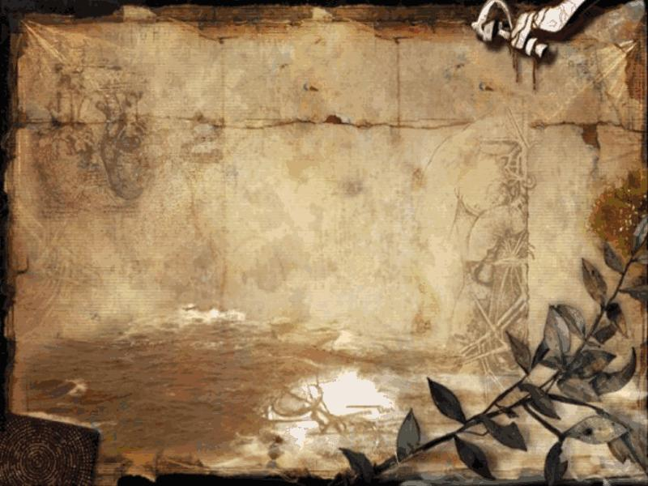

Развитие речи
Как написать письмо
Учитель 2 класса
МКОУ «СОШ с.Учебного»
Липко Таисия Николаевна

Slide 2
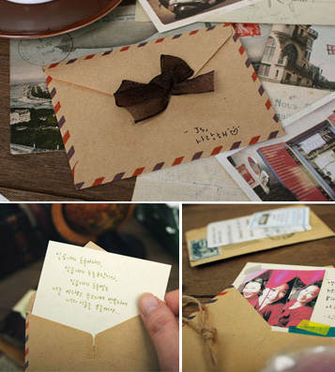
Письмо –это труд души, обращенный к другому человеку.

Slide 3
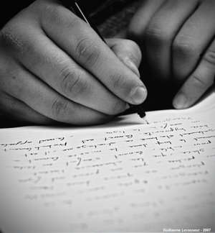
Тема: «Как написать письмо»
Какие бывают виды письма?
Какие существуют правила письма?
Из каких частей состоит письмо?
Что такое письмо?

Slide 4

Письмо

Slide 5

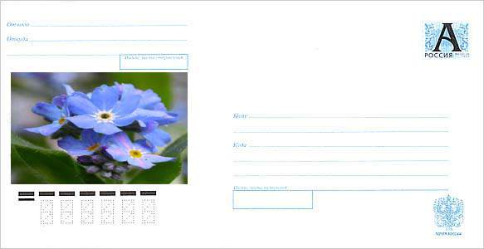


Липко Таисия Николаевна
КБР, Прохладненский р-он, с. Учебное,
ул. Школьная д 19
361 009
Волшебнице Анишит Йокуокоповне
Москва, ул. Профсоюзная, д 50
117 997

Slide 6
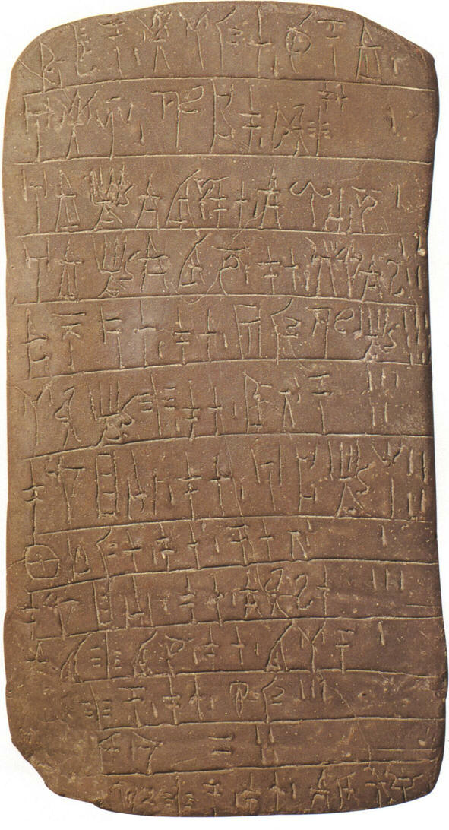
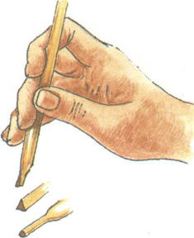
Историческая страничка
Глиняная табличка . Тростниковая палочка

Slide 7
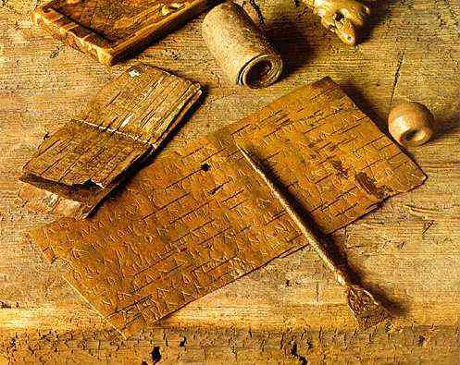
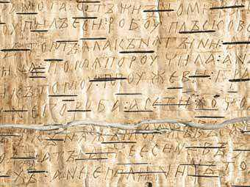
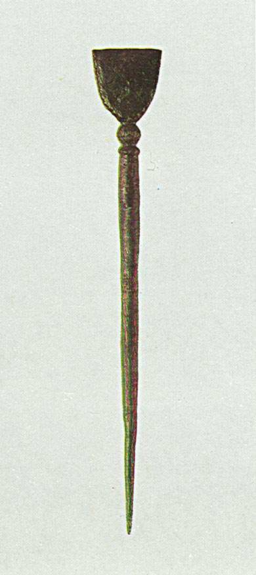
Историческая страничка
Берестяная грамота Писало

Slide 8
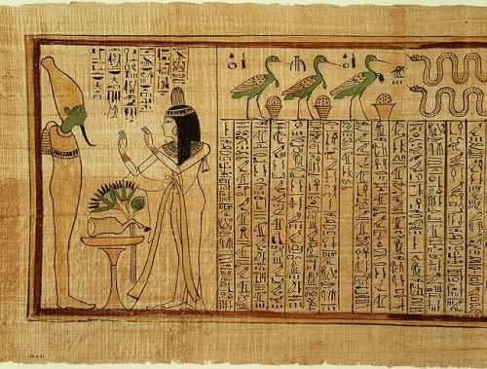
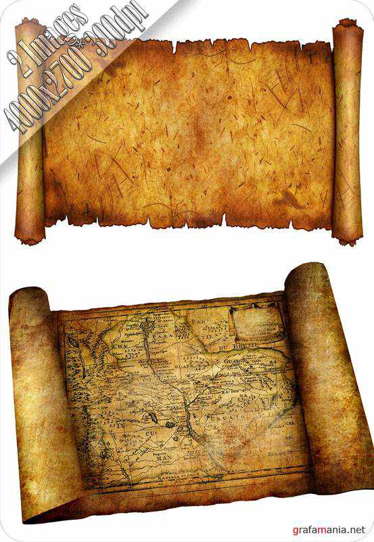
Историческая страничка
Папирус Пергамент

Slide 9
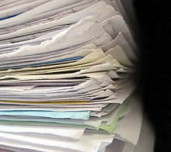
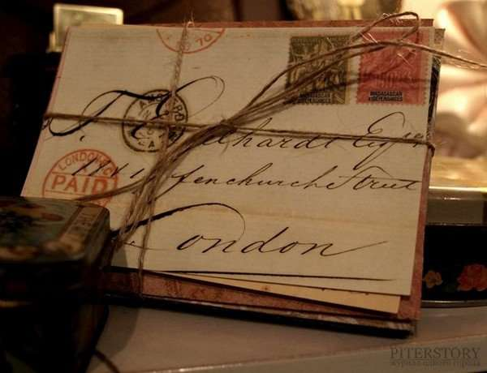
Историческая страничка
Бумага. Бумажный конверт

Slide 10

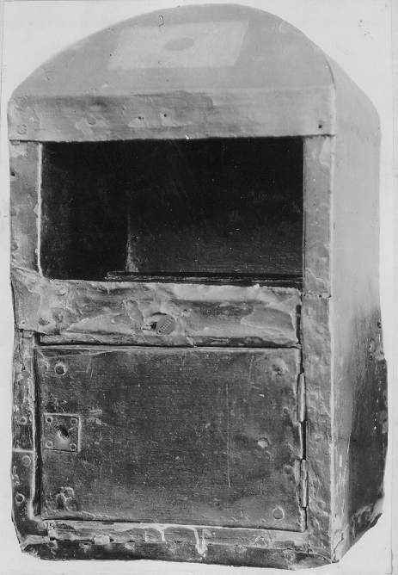
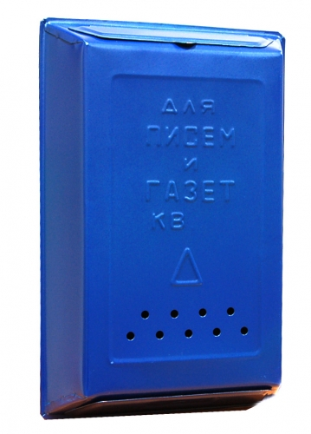
Историческая страничка

Slide 11
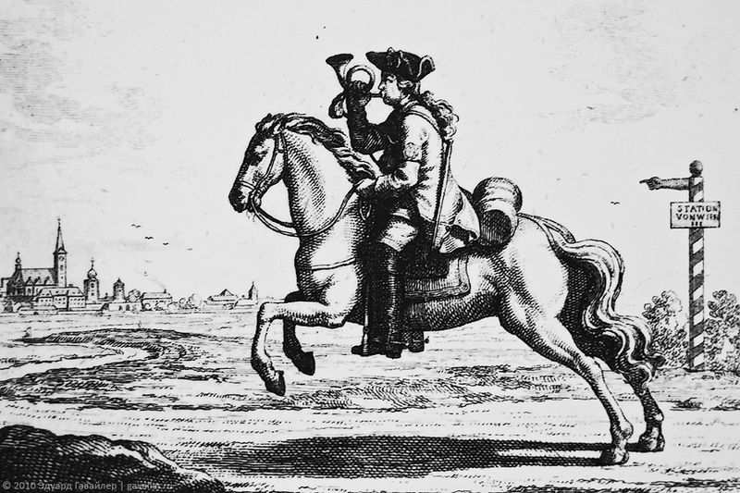
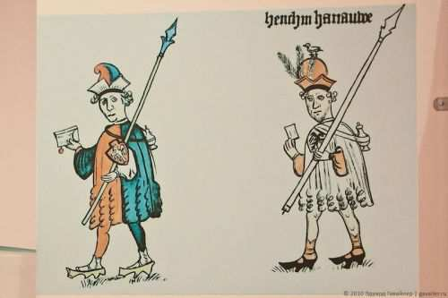
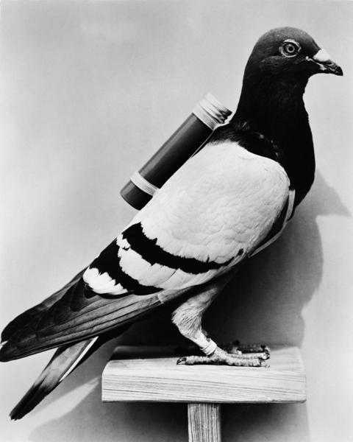
Историческая страничка
Пешие и конные гонцы
Помогали передавать информацию почтовые голуби

Slide 12
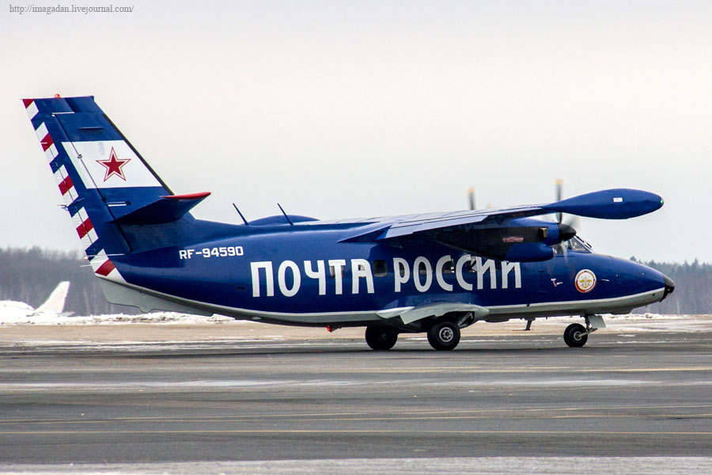
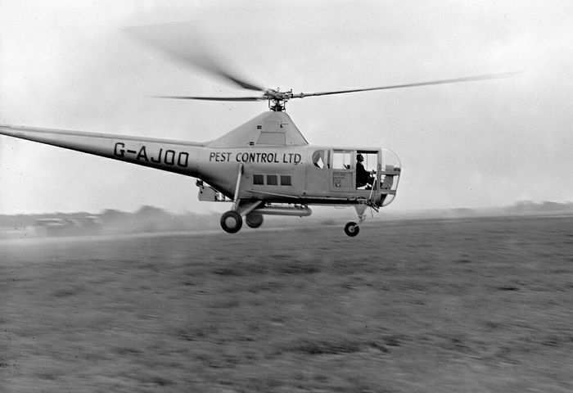
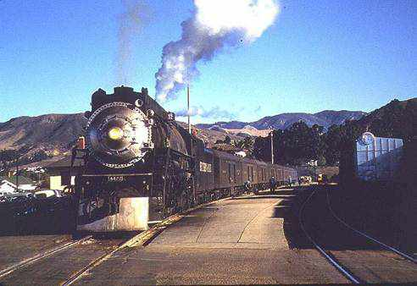
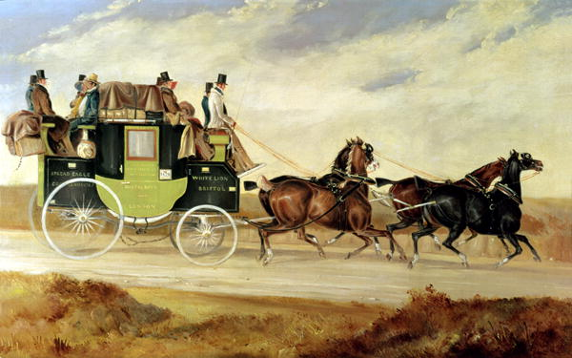
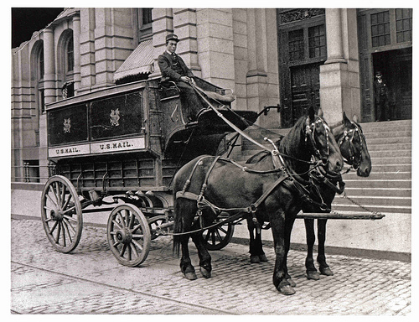
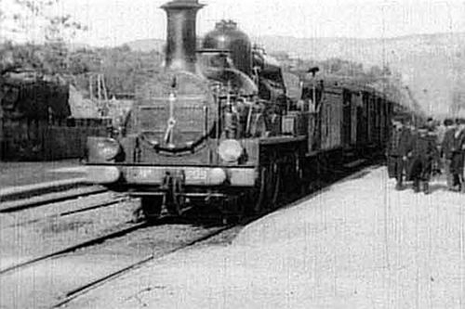
Историческая страничка
Позже появились почтовые дилижансы, поезда, самолеты.

Slide 13
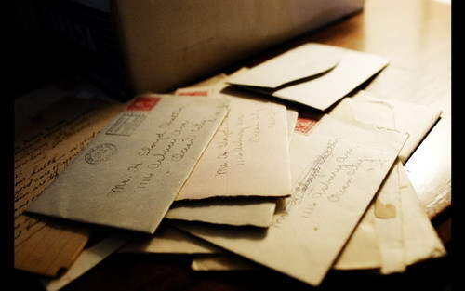
Для чего нужны письма?
Сообщают о каких-то событиях
Делятся впечатлениями
Обращаются с просьбами

Slide 14
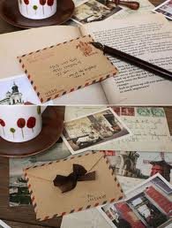
Деловое письмо
ОАО «Вита»
Генеральному директору
Г-ну А.В. Кузнецову
20.09.2005 № 236
О продаже счетчика «Водомер-5»
Уважаемый г-н генеральный директор!
Просим Вас продать нашему предприятию ультразвуковой счетчик «Водомер-5» для измерения расхода холодной питьевой воды в количестве 45 комплектов.

Slide 15
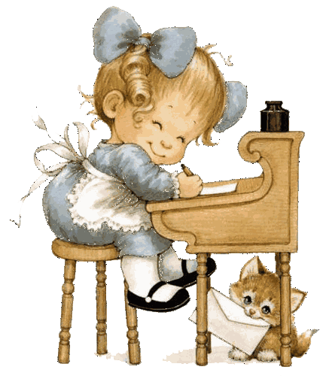
Личное письмо
17.03.2012 12:53
Здравствуй, любимая мама!
В этот особенный день я хочу признаться тебе в том, что я люблю тебя, и у меня нет ни каких секретов. В эти первые дни весны я хочу сказать тебе, что вы с папой самые лучшие люди на планете и поздравляю с наступающим праздником! Я редко говорю тебе об этом, но сейчас я хочу сказать, что ты самая любимая моя, красивая и любимая! Для меня ты самая лучшая, самая хорошая, дорогая!
Давай будем чаще играть, общаться, смеяться, улыбаться и радоваться жизни.
Всегда любящая: Наташа.

Slide 16
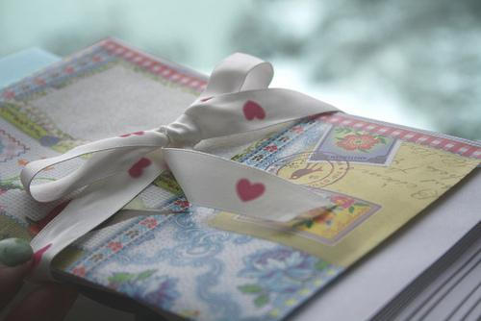
Личные письма
Письмо-повествование
Письмо-поздравление
Письмо-просьба
Письмо-благодарность

Slide 17

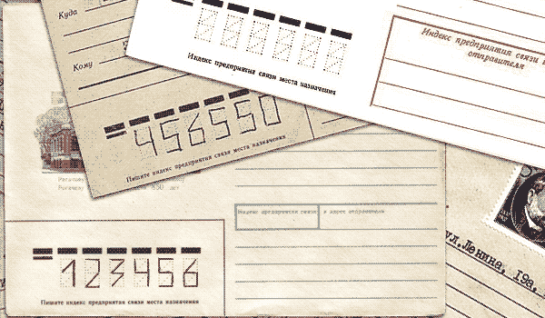
Игра «Собери письмо»
1 ряд-2 ,5,4,3,1,6.
2 ряд-5,3,2,4,1.
3 ряд-3,2,4,1,5.

Slide 18
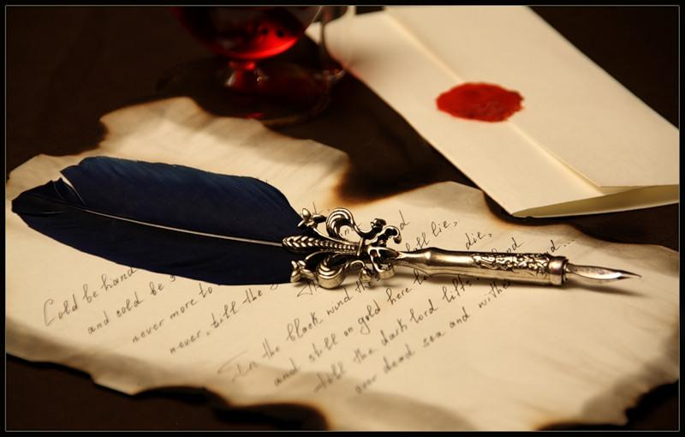
Правила написания письма
В русском языке слово «письмо» восходит к слову «писать», а раньше на Руси говорили не «письмо», а «грамота»
В английском языке письмо обозначается словом LETER, что в переводе с латинского обозначает «буква».
А в Германии в немецком языке письмо называют словом DER BRIEF, что в переводе с латинского обозначает «короткий».

Slide 19
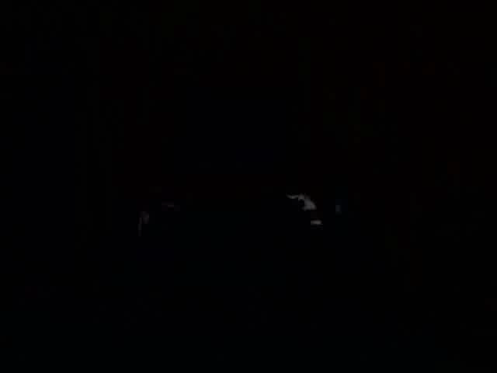

Slide 20

Правила
1.Писать следует грамотно.
2.Надо следить за тем, чтобы буквы были ровные и четкие.
3.Письмо должно быть коротким, но полным.

Slide 21
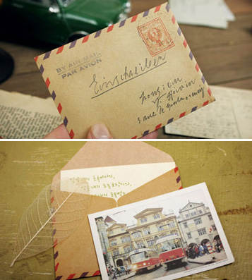
Этические законы переписки
1.Нельзя делать приписки в чужих письмах или дописывать их.
2.Нельзя читать чужие письма.
3.Нельзя оставлять письмо без ответа.
4.Бумага и конверт должны быть чистыми.

Slide 22
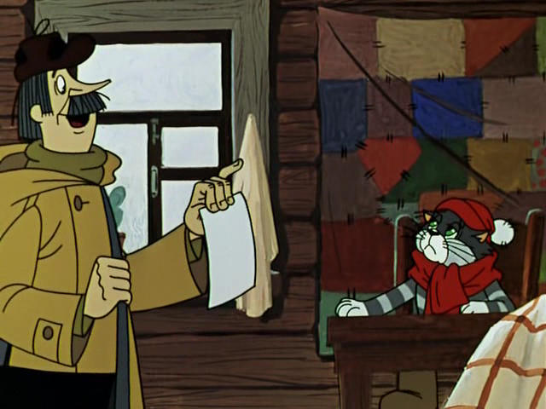
Работа в микрогруппах.
Для письма используй ________________ лист бумаги.
Письмо нужно писать ___________________ .
Обращение в письме пишется_________________________ .
Дату и место, откуда написано письмо, пиши __________________________.
Отвечать на письмо нужно _________________________.
Для справок: разборчиво, аккуратно; в конце письма; как можно быстрее; чистый, с ровными краями; в самом начале.

Slide 23
Структура письма
«Паша! Недавно у нас были каникулы. Где я только не был! Вместе с Колей я ходил в кинотеатр. Мы смотрели мультфильм “Мадагаскар-з ”. На следующий день мы отправились в аквапарк. Там купались и катались с горок. Побывали мы и в музеях. Сегодня я получил “5” по русскому языку. А какую замечательную книгу я прочитал! Я написал диктант без ошибок. Учительница меня похвалила. Вчера мы играли в футбол. Я забил гол. Называется она “Фантазеры”. Наша команда победила. Жду твоего письма. »

Slide 24
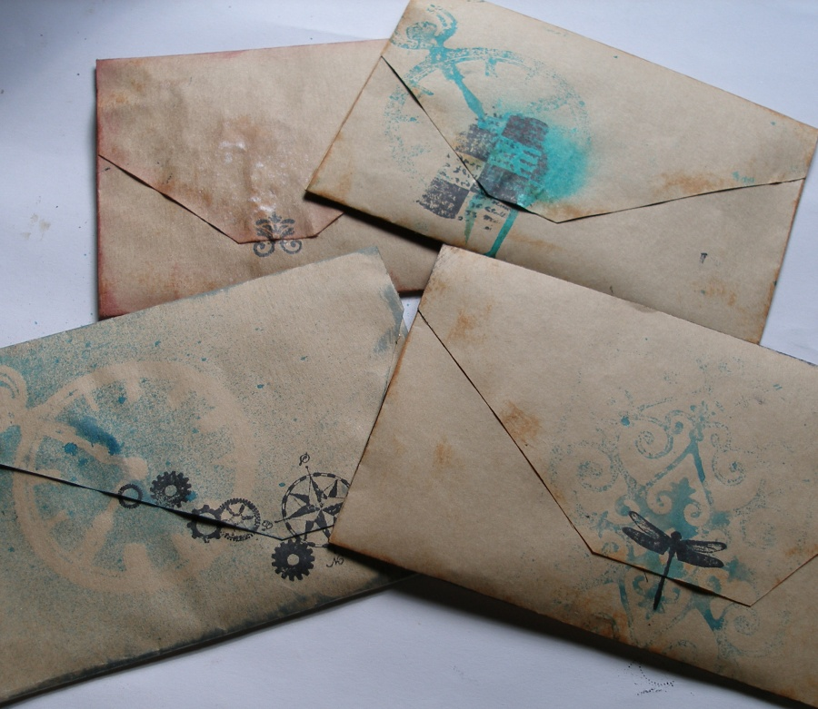
Структура письма
Обращение и приветствие
Вступление
Основная часть (вопросы, просьбы, пожелания)
Прощание
Подпись и дата

Slide 25
Разработка и оформление групповых проектов
Задание для 1 группы.
Напишите письмо-поздравление Анишит Йокоповне.
Опорные слова:
Дорогая,..уважаемая..Поздравляем..От всей души, от всего сердца…Сердечно благодарим …Желаем..
Адрес: Москва, улица Профсоюзная, дом 50, индекс 117997.
Задание для 2 группы.
Напишите другу письмо – рассказ о делах в классе.
Опорные слова:
Дорогой друг (имя) … Хочу рассказать тебе о … Мы очень скучаем без тебя …Напиши нам о …
С нетерпением ждём ответа …
Адрес: Москва, улица …, дом …

Slide 26
учеников 2 класса
КБР, Прохладненский р-он, с. Учебное,
ул. Школьная д 17
361 009
Волшебнице Анишит Йокоповне
Москва, ул. Профсоюзная, д 50
117 997

Slide 27

Что такое письмо?
Письмо - написанный текст, посылаемый для сообщения, о чем – либо своим друзьям
В письмах обычно бывают такие части: обращение, рассказ о чем - либо, добрые пожелания, слова прощания, подпись.
Письма бывают личные и деловые.

Slide 28

Домашнее задание
тетрадь №2: нарисовать поздравительную открытку к 8 марта. Подписать её для мамы или бабушки ( с. 79)

Slide 29

МОЛОДЦЫ!

